Slide 1

通用技术
4.4 设计的交流与评价
集体备课组

Slide 2
学习目标
通用技术
01
设计的交流与评价
02
评价报告的撰写
03
产品的说明、保养及保护创新设计

Slide 3
01
设计的交流

Slide 4


一、设计的交流
1.设计交流的意义
观看过往作品设计及制作过程的照片，明确技术交流的意义

Slide 5
一、设计的交流
1.设计交流的意义
找到设计中的不足，使设计得以改进；
发现设计中存在的隐患，并尽早消除；
在多种方案中选出最佳设计方案。

Slide 6
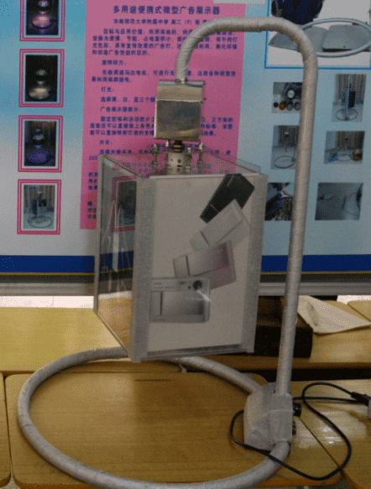
一、设计的交流
2.设计交流的方式
阅读课本p151案例，校庆广告宣传灯的设计中采用了多少种交流方式？
（1）专题研讨
（2）专家咨询
（3）用户调查
（4）网络交流
（5）展示会
设计的交流贯穿与设计的全过程，是设计评价的基础。

Slide 7
02
设计的评价

Slide 8

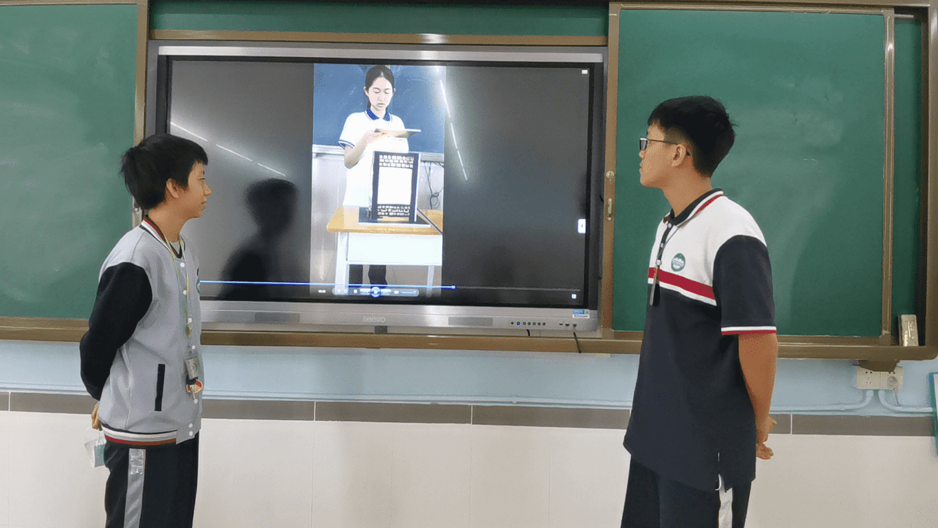
二、设计的评价
是否认同视频中的评价? 该如何进行评价?

Slide 9
二、设计的评价
1.什么是设计的评价?
设计的评价是依据一定的原则，采取一定的方法和手段，对设计所设计的过程及结果进行事实判断和价值认定的活动。
2.为什么要对设计进行评价？
从设计者自身来说有助于设计中的信息交流和工作反思，从管理的角度来说可以促使设计者树立质量管理意识、强化质量管理、高质量完成设计任务。

Slide 10
二、设计的评价
3.如何评价?
设计过程(过程性评价）
评价对象
设计成果（终结性评价）
评价
自我评价
自我评价
评价者
他人的评价
他人的评价
评价要建立在事实判断的基础上，进行评价必须制定相应的标准。
评价标准的制定应当客观、明确，体现科学性和可操作性。

Slide 11
二、设计的评价
(1)评价的依据：
参照设计的一般原则进行评价
两个依据
根据事先制定的设计要求进行评价
(2)评价的表达：一般采用表格与坐标图。

Slide 12
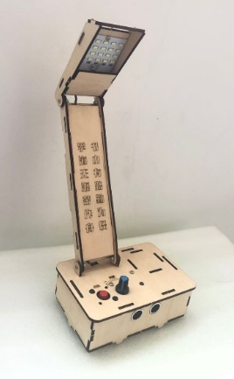
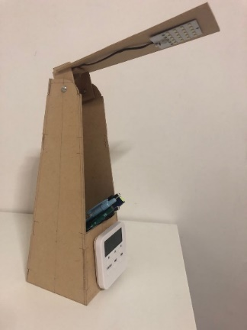
二、设计的评价
运用坐标图（雷达图）法表达评价。坐标图法是产品评价的常用表达方法，它能够清楚地表示出产品的整体状态，并与完美状态相比，从而清楚地反映该产品设计的优势和差距。
1号作品
2号作品

Slide 13
二、设计的评价
4.如何撰写评价报告?
部分 | 组成 | 要 求 | 备注
标题 |  | 标明单位或工作名称、适用时限、评价内容和文种 | 个别评价报告的标题不写时限
正文 | 前言 | 写明评价的起因、目的、主要项目和采取的主要评价方法
 | 主体 | （1）基本情况介绍。交代评价工作的步骤及基本做法,如时间安排、评价的准备工作、评价方案的制订、评价目标、评价指标体系的确定、评价成员的构成等 （2）评价和分析意见。对被评价对象或主要评价项目按指定的指标进行评价,对评价的情况和结果进行分析研究,肯定成绩,发现问题,分析原因 | 尽量按实际评价的 顺序写,也可按评价的各项内容写。语言简练明晰,必要时列出数据、表格加以说明;用词准确,涉及肯定、否定和表示性质程度的语言,一定要和实际相符合
 | 结论 | 对择优性评价,应对被评价对象的优劣做出准确判断;对认可性评价,应对合格与否做出准确判断,并提出今后努力的方向 | 总的要求:评价恰当准确,语言简洁明快
落款 |  | 注明评价者和评价时间

Slide 14
03
产品说明及其保养

Slide 15
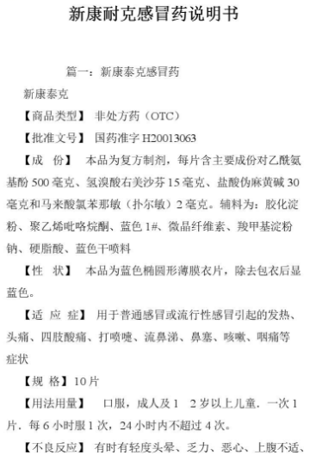
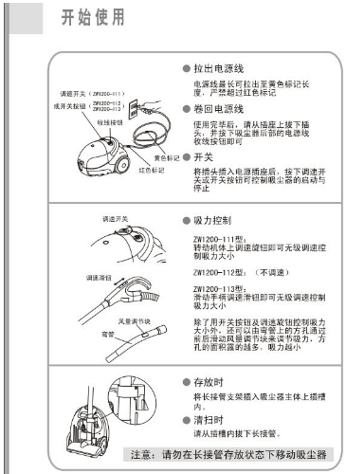
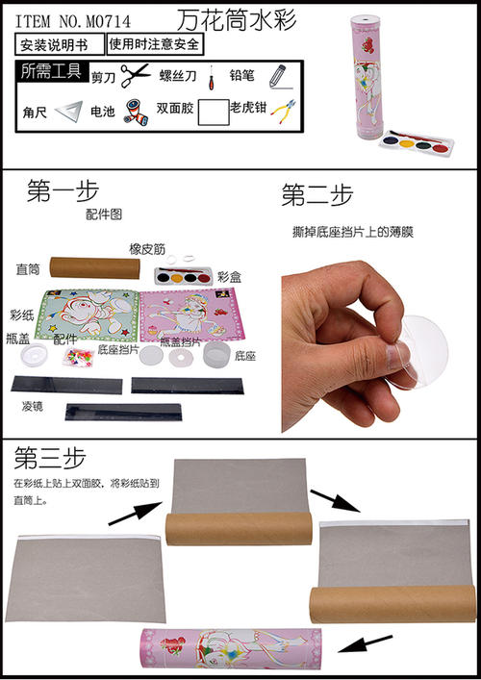
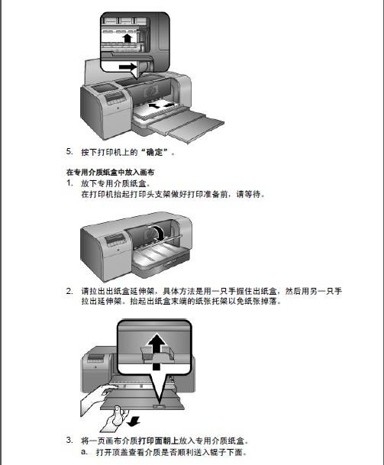
三、产品说明及其保养
产品说明书是指导用户选择产品、使用产品的“路标”和“向导”，它可以帮助用户了解产品特性，确保用户正确、安全地使用产品。

Slide 16
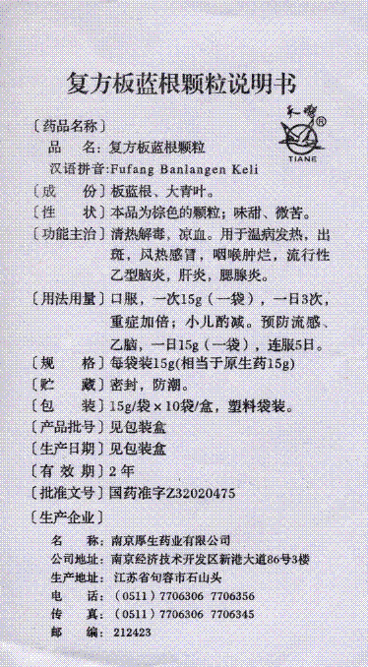
三、产品说明及其保养
标题
商标、型号、货名以及“说明书”或“使用说明书”
一般包括构造、性能、适用范围、技术参数、安装、使用方法、注意事项
正文
商标、厂家名称、地址、电话、邮编、代号或批准文号、照片或图片等
标记

Slide 17
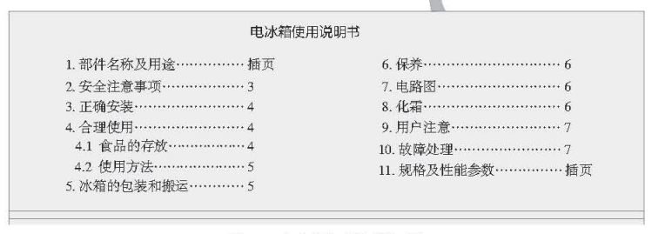
三、产品说明及其保养
条款直述式
把要说明的内容分成若干类别，然后按照一定顺序逐项书写。如果内容类别较多，可用数字标上序号，将每类的要点用小标题的方法标出。这种方法的好处是条理清楚、醒目。

Slide 18
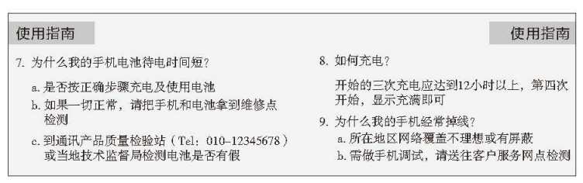
三、产品说明及其保养
自问自答式
将要说明的内容归纳成问题，按一定顺序提出并逐一作答。

Slide 19
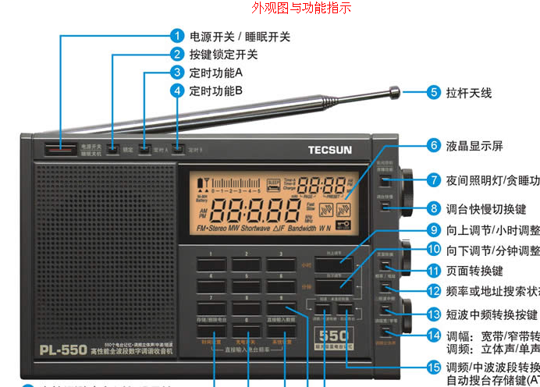
三、产品说明及其保养
插图或图表式
配以插图、表格等，使说明的内容具体直观

Slide 20
04
保护创新设计

Slide 21
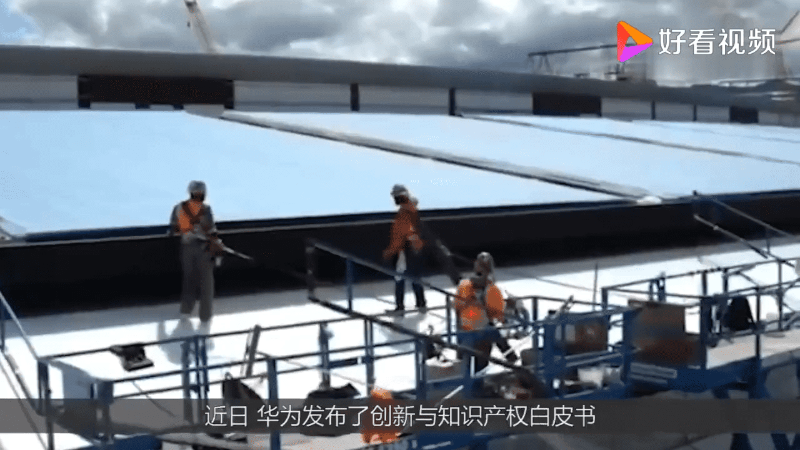
四、保护创新设计

Slide 22
四、保护创新设计
1.所有产品都可以申请专利吗？
具有创新性及实用性的工艺方法、机器、产品或物料成分，或者是对它们进行改进，可以申请专利。
2.怎样判断一个作品具有创新性？
一般情况下可进行网上查询：
1.利用搜索引擎进行检索查询
2.通过专题网站，如国家知识产权局网站查询

Slide 23

四、保护创新设计
01
发明专利
解决问题的方案或构思
产品发明、方法发明
对产品、方法或者改进所提出的新的技术方案，如发明了一种新的耐磨轮胎材料
我国专利的种类
02
实用新型专利
对产品的形状、构造或者其结合所提出的适用于实用的新的技术方案，如改进自行车的结构
只保护具有一定形状或结构的新产品，不保护方法以及没有固定形状的物质。
03
外观设计专利
对产品的形状、图案、色彩等作出的富有美感并适用于工业上应用的新设计，如自行车的色彩、形状等

Slide 24
四、保护创新设计
1
20年
发明专利
我国专利的保护期限
2
10年
实用新型专利
3
外观设计专利
15年

Slide 25

四、保护创新设计

Slide 26
四、保护创新设计
专利的申请
（国家专利审批机关）
自行申请
委托代理申请
申请文件：请求书、权利要求书、说明书、说明书附图、说明书摘要、摘要附图

Slide 27
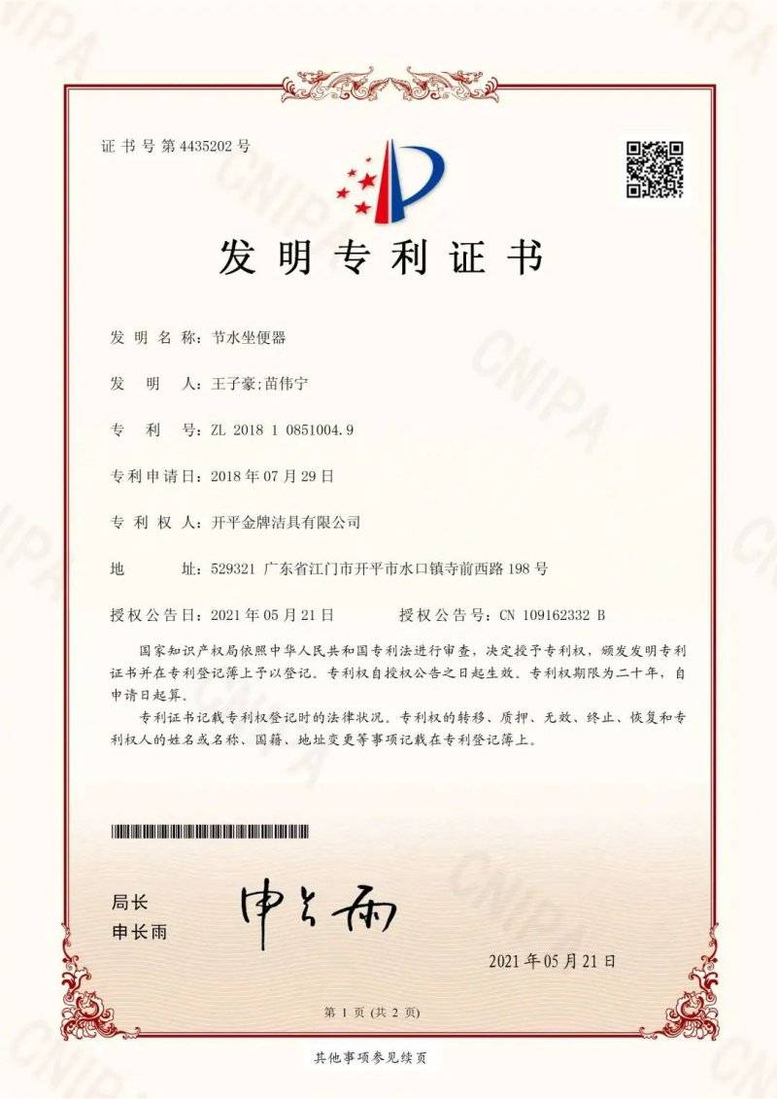
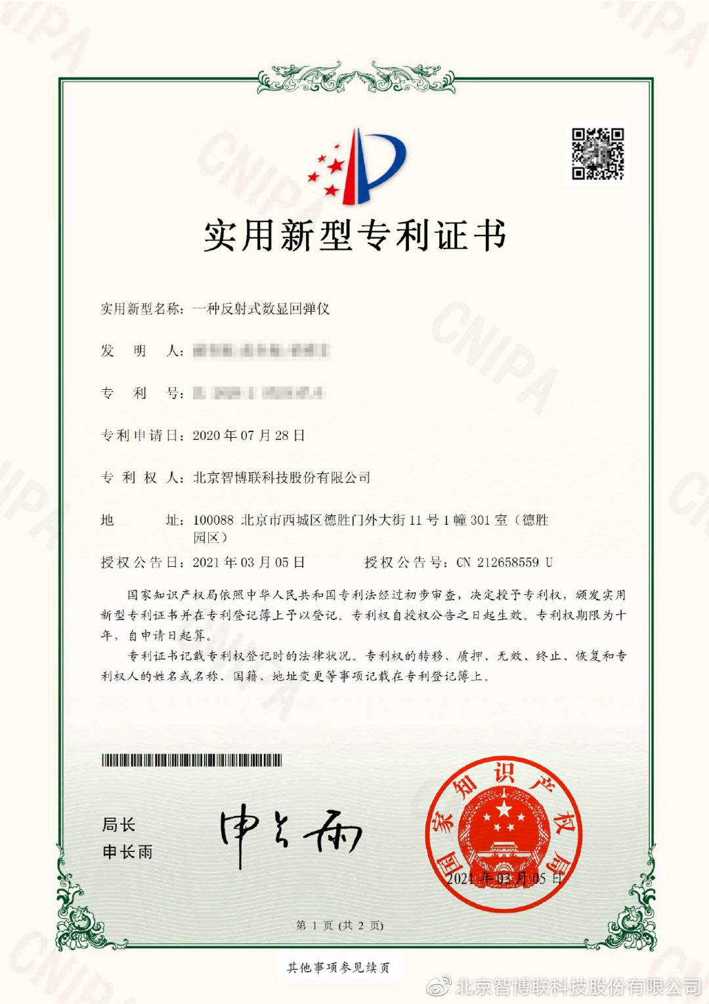
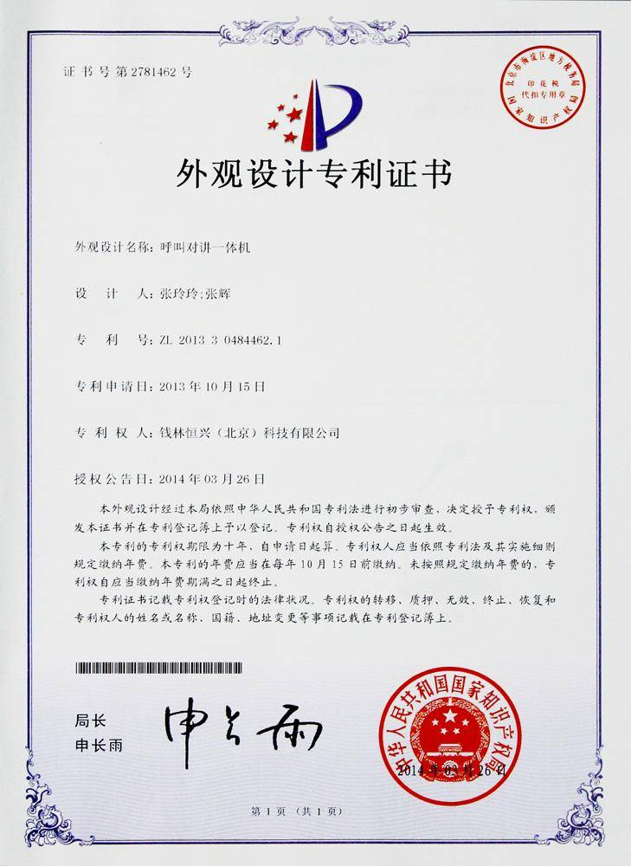
四、保护创新设计
专利申请通过以后，下发专利证书，产品才获得专利权

Slide 28
牛刀小试
1.某药品说明书写到：每片药含有效成分0.1g,人体每千克服40～60mg。结果让人看了半天也不知道该服用多少片。这份说明书问题主要出在（ ）
A.说明书没有体现产品的特点
B.说明书的内容没有侧重点
C.说明书没有充分考虑用户阅读的需要
D.语言模糊条理不清
C

Slide 29
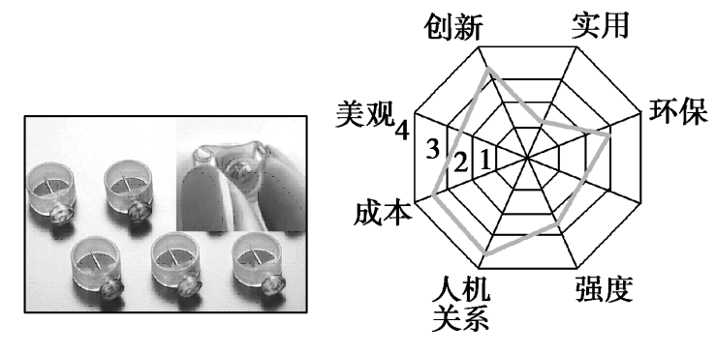
牛刀小试
2．如图所示是一款图钉的设计作品以及评价该作品的坐标图。根据这份评价坐标图，下面关于该图钉设计的描述中，哪个选项是正确的( )
A．该图钉的设计既实用又美观 B．该图钉的设计没有什么创意
C．该图钉的人机关系很好 D．该图钉的设计成本很低
C

